Slide 1
第十章
排序

Slide 2
排序是计算机数据处理及其他许多软件系统中常用的一种操作。排序的目的通常是为了便于查找或是为了适应某些查找算法的需要。例如，在统计高考成绩的系统中，要产生几个表。第一个表按考生的报考号从小到大的顺序，列出所有考生的成绩；第二个表按考生姓名拼音的顺序，列出所有考生的成绩；第三个表按考生的考试成绩从高到低的顺序列出所有考生的成绩。在这样一种系统中就要多次进行排序操作。

Slide 3
10.1 概述
在排序中，结点（数据元素）称为“记录”，记录的集合称为“文件”，内存中的文件也称为“线性表”。
什么是排序？
排序是计算机内经常进行的一种操作，其目的是将一组“无序”的记录序列调整为“有序”的记录序列。
例如：将下列关键字序列
52, 49, 80, 36, 14, 58, 61, 23, 97, 75
调整为
14, 23, 36, 49, 52, 58, 61 ,75, 80, 97

Slide 4
假设含n个记录的序列为{ R₁, R₂, …， R_{n} }
其相应的关键字序列为 { K₁, K₂, …，K_{n} }
这些关键字相互之间可以进行比较，即在
它们之间存在着这样一个关系 K_{p1}≤K_{p2}≤…≤K_{pn} (p1…pn是1…n的一个排列)
按此固有关系将上式记录序列重新排列为
{ R_{p1}, R_{p2}, …，R_{pn} }
的操作称作排序（Sorting）。

Slide 5
内部排序：若整个排序过程中，数据全部存放在内存，不需要访问外存便能完成，则称此类排序问题~ 。
外部排序：若参加排序的记录数量很大，不能同时存放在内存中，必须根据排序过程的要求，不断在内、外之间移动，则称此类排序问题为~。
排序基本操作包括：
比较：比较两个关键字的大小
移动：将记录从一个位置移动到另一个位置

Slide 6
排序时间复杂度：
排序的时间开销是衡量算法好坏的最重要的标志。排序的时间开销可用算法执行中的数据比较次数与数据移动次数来衡量。
算法运行时间的大略估算：
一般都按平均情况进行估算。对于那些受元素序列初始排列及元素个数影响较大的，需要按最好情况和最坏情况进行估算。

Slide 7
排序方法的稳定性：
稳定的排序方法指的是，对于两个关键字相等的记录，它们在序列中的相对位置，在排序之前和经过排序之后，没有改变。
排序之前 : { · · · · · R_{i}(K) · · · · · R_{j}(K) · · · · · }
排序之后 : { · · · · · R_{i}(K) R_{j}(K) · · · · ·· · · · · }

Slide 8
例如：
排序前 ( 56, 34, 47, 23, 66, 18, 82, 47 )
若排序后得到结果
( 18, 23, 34, 47, 47, 56, 66, 82 )
则称该排序方法是稳定的;
若排序后得到结果
( 18, 23, 34, 47, 47, 56, 66, 82 )
则称该排序方法是不稳定的;

Slide 9
三、内部排序的方法
内部排序的过程是一个逐步扩大记录的有序序列长度的过程。
有序序列区
无 序 序 列 区
经过一趟排序
有序序列区
无 序 序 列 区

Slide 10
基于不同的“扩大” 有序序列长度的方法，内部排序方法大致可分下列几种类型：
1. 插入类
将无序子序列中的一个或几个记录“插入”到有序序列中，从而增加记录的有序子序列的长度。
2. 交换类
通过“交换”无序序列中的记录从而得到其中关键字最小或最大的记录，并将它加入到有序子序列中，以此方法增加记录的有序子序列的长度。

Slide 11
3. 选择类
从记录的无序子序列中“选择”关键字最小或最大的记录，并将它加入到有序子序列中，以此方法增加记录的有序子序列的长度。
4. 归并类
通过“归并”两个或两个以上的记录有序子序列，逐步增加记录有序序列的长度。

Slide 12
若按内部排序过程中所需的工作量来区分，内部排序方法大致可分为2类：
简单的排序方法，时间复杂度为O(n²)
先进的排序方法，时间复杂度为O(nlogn)
我们会就每一类介绍一两个典型算法。

Slide 13
待排记录的数据类型定义如下:
const MAXSIZE = 1000; // 待排顺序表最大长度
typedef int KeyType; // 关键字类型为整数类型
typedef struct {
KeyType key; // 关键字项
InfoType otherinfo; // 其它数据项
} RcdType; // 记录类型
typedef struct {
RcdType r[MAXSIZE+1]; // r[0]闲置
int length; // 顺序表长度
} SqList; // 顺序表类型

Slide 14
10. 2 插 入 排 序
基本方法：每步将一个待排序的元素，按其关键字大小，插入到前面已经排好序的一组元素的适当位置上，直到元素全部插入为止。
一趟插入排序的基本思想：
有序序列R[1..i-1]
无序序列 R[i..n]
R[i]
有序序列R[1..i]
无序序列 R[i+1..n]

Slide 15
实现“一趟插入排序”可分三步进行：
1．在R[1..i-1]中查找R[i]的插入位置 j ，使得
R[1..j].key ≤ R[i].key < R[j+1..i-1].key
2．将R[j+1..i-1]中的所有记录均后移一个位置；
3．将R[i] 插入(复制)到R[j+1]的位置上。

Slide 16
不同的具体实现方法导致不同的算法描述
直接插入排序（基于顺序查找）
折半插入排序（基于折半查找）
希尔排序（基于逐趟缩小增量）

Slide 17
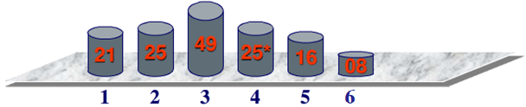
一、直接插入排序
利用“顺序查找”实现“在R[1..i-1]中查找R[i]的插入位置”。假设关键字按非递减次序排列
已知待排序的一组记录的初始排列为：21 25 49 25* 16 08

Slide 18
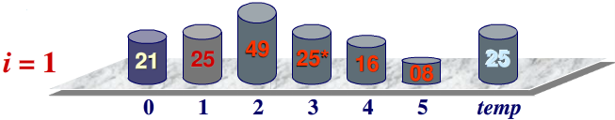
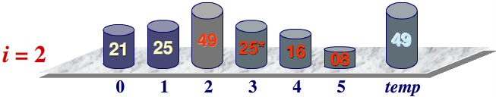
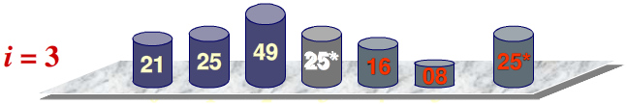
2
3
4

Slide 19
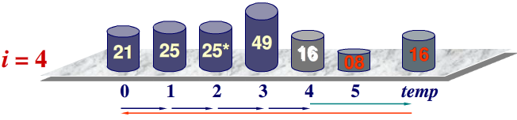
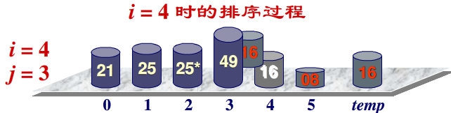
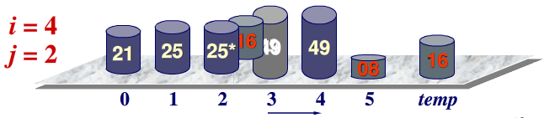
5
5
5
4
5
3

Slide 20
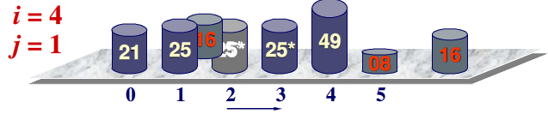
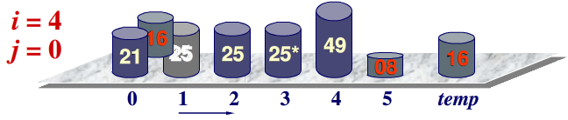
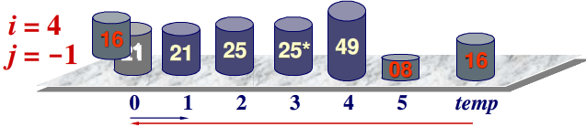
5
2
5
1
5
0

Slide 21
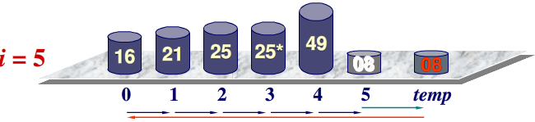
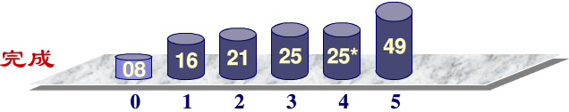
6

Slide 22
算法的实现要点：
从R[i-1]起向前进行顺序查找， 监视哨设置在R[0]；
R[0]
R[i]
j
插入位置
j=i-1
R[0] = R[i]; // 设置“哨兵”
for (j=i−1; R[0].key<R[j].key; --j);
// 从后往前找
循环结束表明R[i]的插入位置为 j +1

Slide 23
对于在查找过程中找到的那些关键字不小于R[i].key的记录，在查找的同时实现记录向后移动；
for (j=i-1; R[0].key<R[j].key; --j);
R[j+1] = R[j]
上述循环结束后可以直接进行“插入”

Slide 24
void InsertionSort ( SqList &L ) {
// 对顺序表 L 作直接插入排序。
for ( i=2; i<=L.length; ++i )
if (L.r[i].key < L.r[i−1].key) {
}//if
} // InsertSort
L.r[0] = L.r[i]; // 复制为监视哨
L.r[i] = L.r[i−1];
for ( j=i−2; L.r[0].key < L.r[j].key; -- j )
L.r[j+1] = L.r[j]; // 记录后移
L.r[j+1] = L.r[0]; // 插入到正确位置

Slide 25
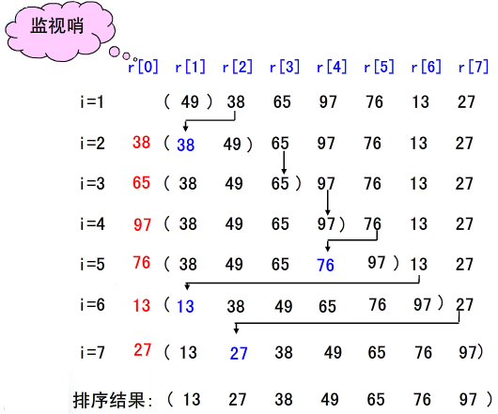
稳定的排序方法

Slide 26
直接插入排序算法分析：
实现直接插入排序的基本操作有两个：
（1）“比较”序列中两个关键字的大小；
（2）“移动”记录。
设待排序元素个数为n，则该算法的主程序执行n-1趟。
关键字比较次数和元素移动次数，与元素初始排列有关。

Slide 27
最好的情况(关键字在初始记录序列中顺序有序)：
“比较”的次数：
“移动”的次数：
0
最坏的情况(关键字在初始记录序列中逆序有序)：
第i趟时第i个元素必须与前面i 个元素比较，且每比较1次就要移动1次。
“比较”的次数：
“移动”的次数：

Slide 28
若待排序记录是随机的，取平均值
关键字比较次数和记录移动次数约为n²/4
适合场合：
当要排序的序列基本有序时，比较次数少，
当排序记录的数量n很大时，不适合

Slide 29
二、折半插入排序
利用折半查找来确定R[i] 在R[1..i-1]中的插入位置”，如此实现的插入排序为折半插入排序。
void BiInsertionSort ( SqList &L ) {
} // BInsertSort
for ( i=2; i<=L.length; ++i ) {
} // for
L.r[0] = L.r[i]; // 将 L.r[i] 暂存到 L.r[0]
在 L.r[1..i-1]中折半查找插入位置；
for ( j=i-1; j>=high+1; --j )
L.r[j+1] = L.r[j]; // 记录后移
L.r[high+1] = L.r[0]; // 插入

Slide 30
例如:
插入
位置
i
L.r
14 36 49 52 80
58 61 23 97 75
low
high
high
low
low
m
m
插入
位置
m
再如:
i
L.r
14 36 49 52 58 61 80
23 97 75
low
high
low
high
high
m
m
m

Slide 31
算法分析：
1、折半插入排序是一个稳定的排序方法
2、折半查找比顺序查找快，所以折半插入排序就平均性能来说比直接插入排序要快。
3、它所需的关键字比较次数与关键字初始排列无关，仅依赖于元素个数。在插入第i个元素时，需要经过⎣log₂i⎦ +1 次关键字比较，才能确定它应插入的位置。因此，将n个元素用折半插入排序进行比较的次数为：

Slide 32
4、当n较大时，总的比较次数比直接插入排序的最坏情况要好得多，但比其最好情况要差。
5、折半插入查找只能减少排序过程中关键字的比较时间，并不能减少记录移动时间。
在元素初始序列已经基本有序的情况下，折半插入排序执行的比较次数要多于直接插入排序比较次数，折半插入排序的元素移动次数与直接插入排序相同。

Slide 33
三、希尔排序（又称缩小增量排序）
基本思想：对待排记录序列先作“宏观”调整，待序列中的记录“基本有序”时再作直接插入排序。
所谓“宏观”调整，指的是，关键字较大的记录时“跳跃式”的往后移动，从而使得在进行最后一趟插入排序之前，序列中的关键字已基本有序。具体做法为：

Slide 34
将记录序列分成若干子序列，分别对每个子序列进行插入排序。
例如：将 n 个记录分成 d 个子序列：
{ R[1]，R[1+d]，R[1+2d]，…，R[1+kd] }
{ R[2]，R[2+d]，R[2+2d]，…，R[2+kd] }
…
{ R[d]，R[2d]，R[3d]，…，R[kd]，R[(k+1)d] }
其中，d 称为增量，它的值在排序过程中从大到小逐渐缩小，直至最后一趟排序减为 1。

Slide 35
16 25 12 30 47 11 23 36 9 18 31
例如：
11
23
9
18
16
25
30
47
第一趟希尔排序，设增量 d =5
11 23 12 9 18 16 25 36 30 47 31
9
18
11
23
31
36
第二趟希尔排序，设增量 d = 3
9 18 12 11 23 16 25 31 30 47 36

Slide 36
9 18 12 11 23 16 25 31 30 47 36
第三趟希尔排序，设增量 d = 1
9 11 12 16 18 23 25 30 31 36 47

Slide 37
void ShellInsert ( SqList &L, int dk ) {
//一趟希尔插入排序，前后记录位置的增量是dk。
for ( i=1+dk; i<=n; ++i )
if ( L.r[i].key< L.r[i−dk].key) {
L.r[0] = L.r[i]; // 暂存在L.r[0]，不是哨兵
for (j=i−dk; j>0&&(L.r[0].key<L.r[j].key);j−=dk)
//j<=0是循环结束条件，表明插入位置已找到
L.r[j+dk] = L.r[j]; // 记录后移，查找插入位置
L.r[j+dk] = L.r[0]; // 插入
} // if
} // ShellInsert

Slide 38
void ShellSort (SqList &L, int dlta[], int t)
{ // 增量为dlta[]的希尔排序
for (k=0; k<t; ++k)
ShellInsert(L, dlta[k]);
//一趟增量为dlta[k]的插入排序
} // 时间复杂度见教材O (n^{3/2})。

Slide 39
算法分析：
1、开始是增量d值较大，子序列中的记录较少，排序速度较快
2、随着排序进展，d值逐渐变小，子序列中的记录个数逐渐增加，但由于前面大多数记录已基本有序，所有排序速度仍然很快。
3、希尔排序的比较次数和移动次数约为 n^{1.3}。
4、希尔排序是一种不稳定的排序方法。

Slide 40
10.3 快速排序
基本思想：
两两比较待排序的关键字，如果发生逆序，则交换之，直到所有元素都排好序为止。
一、起泡排序
起泡排序是最简单的一种交换排序。
起泡排序：假设在排序过程中，记录序列R[1..n]的状态为：
n-i+1
无序序列R[1..n-i+1]
有序序列 R[n-i+2..n]
则第i趟起泡插入排序的基本思想：借助对无序序列中的记录进行“交换”的操作，将无序序列中关键字最大的记录“交换”到R[n-i+1]的位置上。

Slide 41
起泡排序
假设在排序过程中，记录序列R[1..n]的状态为：
n-i+1
无序序列R[1..n-i+1]
有序序列 R[n-i+2..n]
比较相邻记录，将关键字最大的记录交换到 n-i+1 的位置上
第 i 趟起泡排序
无序序列R[1..n-i]
有序序列 R[n-i+1..n]

Slide 42
第一趟起泡排序过程
j
j+1
j
j+1
j
j+1
j
j+1
j
j+1
j
j+1
j
j+1
1 2 3 4 5 6 7 8
13
27
97
97
30
38
49
76
76
27
97
65
97
13
97
49
38
30
第一趟起泡排序后的结果
1 2 3 4 5 6 7 8
38
49
65
76
13
27
30
97
关键字最大的记录被交换到最后一个位置

Slide 43
1 2 3 4 5 6 7 8
第一趟
38
49
65
76
13
27
30
97
1 2 3 4 5 6 7 8
第二趟
65
76
13
27
13
27
76
30
76
38
76
49
76
30
97
1 2 3 4 5 6 7 8
第三趟
65
13
27
30
76
38
13
65
76
49
30
65
30
27
65
65
97
1 2 3 4 5 6 7 8
第四趟
13
13
27
30
30
27
49
49
30
49
49
76
38
76
49
65
30
65
97
1 2 3 4 5 6 7 8
27
27
30
第五趟
38
13
30
38
13
38
38
38
49
65
76
97
1 2 3 4 5 6 7 8
第六趟
30
30
13
27
38
30
38
49
65
76
97

Slide 44
算法说明：
1. 每一趟起泡排序都是将待排序序列中最大的关键字移动到最后一个记录的位置上。
2. 起泡排序的结束条件为：
最后一趟没有进行“记录交换”。

Slide 45
void BubbleSort(Elem R[ ], int n) {
bool exchange;
for( i=n; i>1; i--) {
exchange = false;
for (j = 1; j < i; j++)//每趟需要比较的元素对的个数
if (R[j+1].key < R[j].key) {
swap(R[j], R[j+1]);
exchange = true; //进行交换的记录位置
} //if
if(!exchange) return; //本趟排序未发生交换，表
//示序列已有序，结束排序
} // for
} // BubbleSort

Slide 46
起泡排序-性能分析
 | 比较次数 | 移动次数
最好情况
最坏情况
关键字在记录序列中正序有序：只需进行一趟起泡
n-1
0
关键字在记录序列中逆序有序：需进行n-1趟起泡
时间复杂度：
O(n²)
需要一个记录的辅助空间，用来作为记录交换的中间暂存单元
空间复杂度：
O(1)
稳定性：
是一种稳定的排序方法

Slide 47
从起泡排序的过程可见，起泡排序是一个增加有序序列长度的过程，也是一个缩小无序序列长度的过程，每经过一趟起泡，无序序列的长度只缩小1。
试设想，若能在经过一趟排序，使无序序列的长度缩小一半，则必能加快排序的速度。

Slide 48
二、一趟快速排序（一次划分）
目标：找一个记录，以它的关键字作为“枢轴”，凡关键字小于枢轴的记录均移动至该记录之前，反之，凡关键字大于枢轴的记录均移动至该记录之后。
使得一趟排序之后，记录的无序序列R[s..t]将分割成两部分：R[s..i-1]和R[i+1..t], 且 R[j].key≤ R[i].key ≤ R[k].key
(s≤j≤i-1) 枢轴 (i+1≤k≤t)

Slide 49
例如
s
R[0]
52
t
23
14
52
52
80
52
low
low
low
low
high
high
high
high
low
high
high
设 R[s]=52 为枢轴暂存在R[0]的位置上
将 R[high].key 和 枢轴的关键字进行比较，要求R[high].key ≥ 枢轴的关键字
将 R[low].key 和 枢轴的关键字进行比较，要求R[low].key ≤ 枢轴的关键字

Slide 50
可见，经过“一次划分” ，将关键字序列
52, 49, 80, 36, 14, 58, 61, 97, 23, 75
调整为: 23, 49, 14, 36, (52), 58, 61, 97, 80, 75
在调整过程中，设立了两个指针: low 和high，它们的初值分别为: s 和 t,
之后交替逐渐减小 high，增加 low，并保证 R[high].key≥52，和 R[low].key≤52,否则进行记录的“交换”。

Slide 51
int Partition (Elem R[], int low, int high) {
// 一趟快速排序，交换记录子序列R[low..high]中的记录,
//使枢轴记录到位,并返回其所在位置,此时,在它之前(后)
// 的记录均不大（小）于它
pivotkey = R[low].key; // 用子表的第一个记录作枢轴记录
while (low<high) { // 从表的两端交替地向中间扫描
while (low<high && R[high].key>=pivotkey)
--high;
R[low]←→R[high]; // 将比枢轴记录小的记录交换到低端
while (low<high && R[low].key<=pivotkey)
++low;
R[low]←→R[high]; //将比枢轴记录大的记录交换到高端
}
return low; // 返回枢轴所在位置
}

Slide 52
容易看出，每交换一对记录需要进行3次记录的移动，实际上在调整过程中对枢轴记录的赋值是多余的，因为，只有在一趟排序结束时，即low=high的位置才是枢纽记录的最后位置。因此，为了减少记录的移动次数，应先将枢轴记录“移出”，待求得枢轴记录应在的位置之后(此时low=high),再将枢轴记录到位。
s
R[0]
52
t
23
14
80
14
52
80
23
14
low
low
low
low
high
high
high
high
low
high
high

Slide 53
int Partition (RedType R[], int low, int high) {
}// Partition
R[0] = R[low]; pivotkey = R[low].key; // 枢轴
while (low<high) {
}
while(low<high&& R[high].key>=pivotkey)
-- high; // 从右向左搜索
R[low]=R[high]; //将比枢轴记录小的记录移到低端
while (low<high && R[low].key<=pivotkey)
++ low; // 从左向右搜索
R[high]=R[low]; // 将比枢轴记录大的记录移到高端
R[low] = R[0]; return low;

Slide 54
三、快速排序
快速排序是冒泡排序的一种改进。
首先对无序的记录序列进行“一次划分”，之后分别对分割所得两个子序列“递归”进行快速排序。
无 序 的 记 录 序 列
一次划分
无序记录子序列(1)
枢轴
无序子序列(2)
分别进行快速排序

Slide 55
void QSort (RedType& R[], int s, int t ) {
// 对记录序列R[s..t]进行快速排序
if (s < t) { // 长度大于1
}
} // QSort
pivotloc = Partition(R, s, t);
// 对 R[s..t] 进行一次划分
QSort( R, s, pivotloc−1);
// 对低子序列递归排序，pivotloc是枢轴位置
QSort( R, pivotloc+1, t); // 对高子序列递归排序

Slide 56
第一次调用函数 Qsort 时，待排序记录序列的上、下界分别为 1 和 L.length。
void QuickSort( SqList & L) { // 对顺序表进行快速排序
QSort(L.r, 1, L.length);
} // QuickSort

Slide 57
算法分析：
1、快速排序算法利用第一个元素作为“枢纽”，将整个序列划分成左右两个子序列。
2、如果每次划分对一个元素定位后，该元素的左、右侧子序列长度相同，则下一步将是对两个长度减半的子序列进行排序，这是最理想的情况。
3、可以证明：快速排序的平均时间复杂度为O(nlog₂n)，实验结果表明：对随机的关键字序列，即平均性能而言，快速排序是所有同数量级的内排序方法中，性能最好的一个。

Slide 58
4、快速排序是一种不稳定的排序方法。
5、快速排序是一个递归过程，其递归树如图。
52
6、从其递归树可知，快速排序的趟数取决于递归树的高度。
23
58
14
49
61
36
97
7、快速排序是递归的，需要有一个栈存放每层递归调用时的指针和参数。
75
80

Slide 59
8、最大递归调用层次数与递归树高度一致，理想情况为 。
9、最坏情况，即待排序元素序列已经按从小到大排好序，其递归树为单支树，每次划分只得到一个比上一次少一个元素的子序列。必须经过n-1趟才能把所有元素定位，而且第i趟需要经过n-i次比较才能找到第i个元素的安放位置，因此，总的比较次数为
其排序速度退化到冒泡排序水平，比直接插入排序还慢，且占用栈将达到O(n)

Slide 60
为避免出现这种情况，需在进行一次划分之前，进行“预处理”，即：
先对 R(s).key, R(t).key 和 R[⎣(s+t)/2⎦].key，进行相互比较，然后取关键字居 “三者之中”的记录为枢轴记录。
10、对n较大的平均情况而言，快速排序是“快速”的，但是当n很小时，可以用直接插入排序方法。

Slide 61
10.4 选择排序
基本思想：
每一趟在n-i+1(i=1,2,…,n-1)个记录中选取关键字最小的记录，并将它与第i个记录交换，从而作为有序序列中第i个记录。

Slide 62
一、简单选择排序
假设排序过程中，待排记录序列的状态为：
有序序列R[1..i-1]
无序序列 R[i..n]
从中选出
关键字最小的记录
第 i 趟
简单选择排序
有序序列R[1..i]
无序序列 R[i+1..n]

Slide 63
简单选择排序的算法描述如下：
void SelectSort (Sqlist &L) {// 对顺序表L作简单选择排序
for (i=1; i<L.length; ++i) { // 选择第 i 小的记录，并交换到位
}//for
} // SelectSort
int k = i; // 在 L.r[i.. L.length] 中选择关键字最小的记录
for(j=i+1;k<=L.length;j++)
if( L.r[j].key< L.r[k].key ) k=j;
if (k!=i) Swap(L.r[i],L.r[k]); // 与第 i 个记录交换

Slide 64
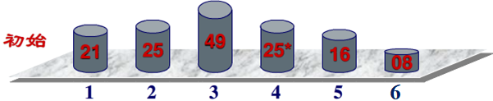
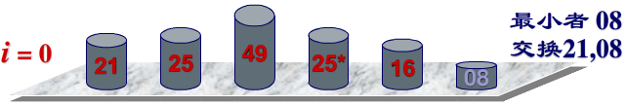
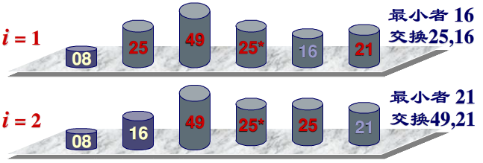
1
2

Slide 65
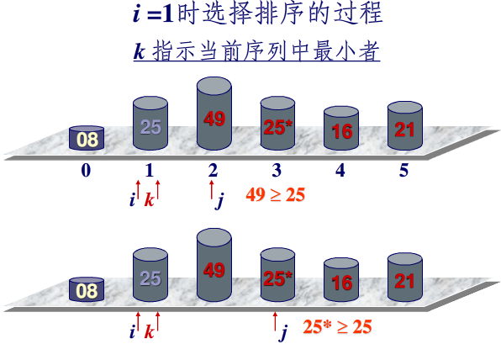
2

Slide 66
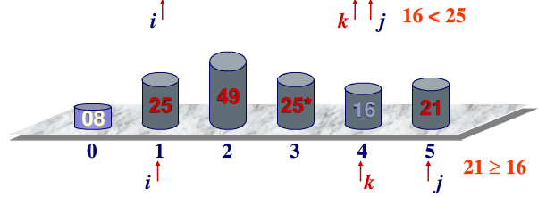
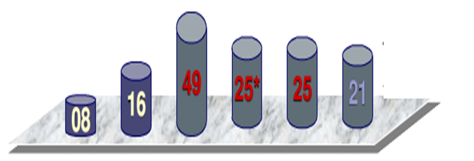

Slide 67
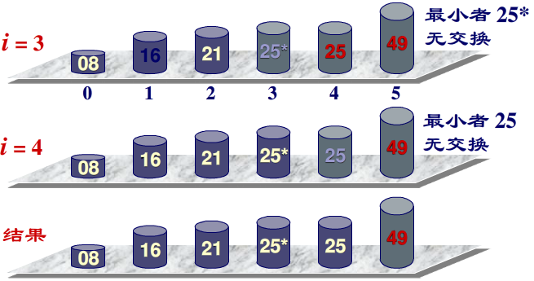
3
4
5

Slide 68
算法分析：
1、简单选择排序的关键字比较次数与记录的初始排列无关。
2、设整个待排序记录序列有 n 个记录，则第i趟选择最小关键字记录所需进行的关键字比较次数为n-i次，总计为
3、移动记录的次数与记录序列的初始排列有关，最小值为 0, 最大值为3(n-1) 。
4、简单选择排序是一种不稳定的排序方法 。

Slide 69
二、堆排序
堆的定义:
堆是满足下列性质的序列{k₁, k₂, …，k_{n}}：
或
若将此序列对应的一维数组（即以一维数组作为其存储结构）视作一颗完全二叉树，
则k_{i}是二叉树的根结点，k_{2i} 是 k_{i} 的左孩子; k_{2i+1} 是 k_{i} 的右孩子。

Slide 70
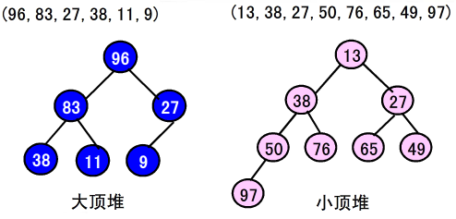
由此，若一序列是堆，则堆顶元素（或完全二叉树的根）必是序列中的最小值或最大值，分别称作小顶堆或大顶堆。例如，下列两个序列为堆，对应的完全二叉树如图

Slide 71
例1：下列序列是堆吗？如果是，画出其对应的完全二叉树
{12, 36, 27, 65, 40, 34, 98, 81, 73, 55, 49}
{12, 36, 27, 65, 40, 14, 98, 81, 73, 55, 49}
12
36
27
65
40
34
14
98
不
是堆
81
73
55
49

Slide 72
堆排序：(以小顶堆为例)若在输出堆顶的最小值之后，使得剩余n-1个元素的序列重新建成一个堆，则得到n个元素中的次小值(堆顶元素)。反复执行，就能得到一个有序序列，这个过程称之为~
实现堆排序需要解决的两个问题:
1、如何由无序序列建成一个堆？（初始建堆）
2、在输出堆顶元素之后，如何调整剩余元素，使之成为一个新堆？（筛选）
第二个问题的解决方法——筛选

Slide 73
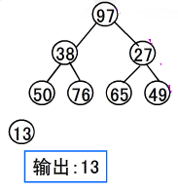
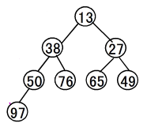
所谓“筛选”指的是，对一棵左/右子树均为堆的完全二叉树，“调整”根结点使整个二叉树也成为一个堆，“筛选”过程是一个自堆顶至叶子的调整过程。
具体步骤（以小顶堆为例）：
1、输出堆顶元素后，以堆中最后一个元素代替之；
在用最后一个叶子代替13 之后，它就不是堆了

Slide 74
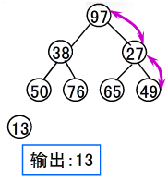
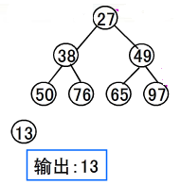
2、此时需要对该结点进行“筛选”，沿关键字较小的孩子结点向下进行。即，将它与左/右子树的根结点进行比较，并取较小者与它交换。
3、重复上述操作，直至叶子结点，将得到新的堆。

Slide 75
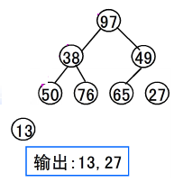
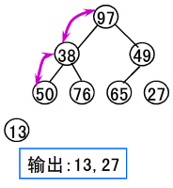


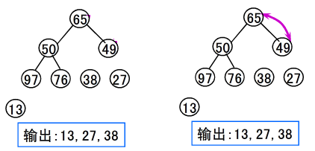
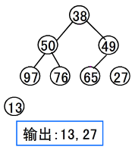


Slide 76
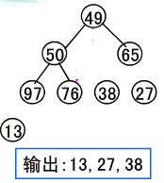
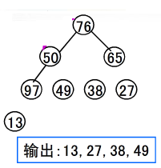
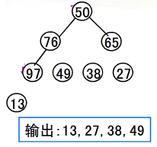


Slide 77
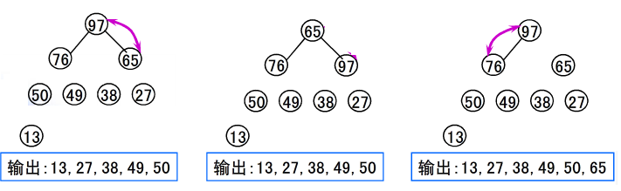


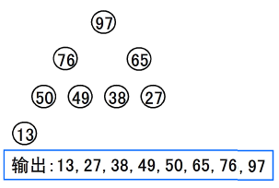
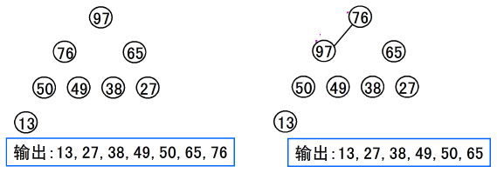





Slide 78
如果是大顶堆呢？请画出调整过程
比较
98
12
81
比较
12
73
81
49
12
64
73
36
27
40
55
12
98
是大顶堆
64
12

Slide 79
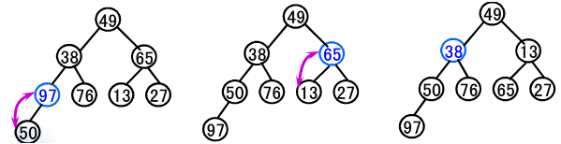
第一个问题（初始建堆）的解决方法
从一个无序序列建堆的过程是一个从下往上进行“筛选”的过程。
若将此序列看成是一个完全二叉树，则最后一个非叶结点是第⎣n/2⎦个元素，从第⎣n/2⎦个元素开始，至第一个元素为止，进行反复“筛选” 。
例如：无序序列(49,38,65,97,76,13,27,50)

Slide 80
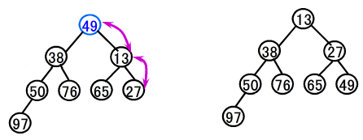
对一个无序序列进行堆排序的过程，实际上可分为三个步骤：
1、建初始堆
2、输出堆顶元素并以堆中最后一个元素替代之
3、调整建新堆

Slide 81
例如: 排序之前的关键字序列如下，开始调整为大顶堆
40
98
55
81
49
98
49
73
81
12
36
36
27
27
98
49
55
40
73
81
73
64
64
36
12
55
12
现在，左/右子树都已经调整为堆，最后只要调整根结点，使整个二叉树是一个“堆”即可。

Slide 82
输出堆顶，重新调整
98
12
81
12
12
73
81
49
12
64
73
36
27
40
55
12
64
12
98
81

Slide 83
堆类型定义为:
typedef SqList HeapType; // 采用顺序表表示
void HeapSort ( Elem R[], int n ) {
// 对记录序列R[1..n]进行堆排序。
for ( i=n/2; i>0; --i ) // 把R[1..n]建成大顶堆
HeapAdjust ( R, i, n ); //建初始堆
for ( i=n; i>1; --i ) {
R[1]←→R[i]; // 将堆顶记录和当前未经排序子序列
// R[1..i]中最后一个记录相互交换
HeapAdjust(R, 1, i-1); // 将R[1..i-1] 重新调整为大顶堆
}
} // HeapSort

Slide 84
void HeapAdjust (Elem R[], int s, int m) {
rc = R[s] ; //暂存R[s]
for ( j=2*s; j<=m; j*=2 ) { //沿key较大的孩子结点向下筛选
if ( j<m && R[j].key<R[j+1].key ) ++j;
// 左/右“子树根”之间先进行相互比较
// 令 j 指示关键字较大记录的位置
if ( rc.key >= R[j].key ) break；
// 再作“根”和“子树根”之间的比较，若“>=”成立，
//则说明已找到 rc 的插入位置 s ，不需要继续往下调整
R[s] = R[j]; s = j; // 否则记录上移，尚需继续往下调整
}
R[s] = rc; // 插入
} // HeapAdjust

Slide 85
算法分析：
1. 筛选算法：最多从第1层筛到最底层，即二叉树深度⎣log₂n⎦+1
2. 初始建队：调用筛选算法⎣n/2⎦次
3. 重建堆：调用筛选算法n-1次
因此，最坏情况下，堆排序的时间复杂度为O(nlog₂n)
4. 记录数量较少时，不建议使用
5. 堆排序是一种不稳定的排序方法

Slide 86
10.5 归 并 排 序
基本思想：
将两个或两个以上的有序子序列 “归并” 为一个有序序列。
在内部排序中，通常采用的是2-路归并排序。即：将两个位置相邻的有序子序列
有序子序列 R[l..m]
有序子序列 R[m+1..n]
归并为一个有序序列。
有 序 序 列 R[l..n]
这个操作对顺序表而言，是轻而易举的。

Slide 87
例如：
52, 23, 80, 36, 68, 14
[ 52]
[23]
[80]
[36]
[68]
[14]
[ 23, 52]
[36, 80]
[14, 68]
[ 23, 36, 52, 80]
[14, 68]
[ 14, 23, 36, 52, 68, 80 ]

Slide 88
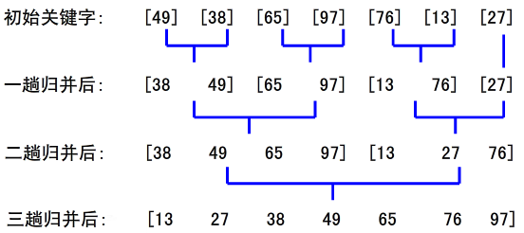

Slide 89
void Merge (RcdType SR[], RcdType &TR[],
int i, int m, int n) {
// 将有序的记录序列 SR[i..m] 和 SR[m+1..n]
// 归并为有序的记录序列 TR[i..n]
} // Merge
for (j=m+1, k=i; i<=m && j<=n; ++k)
{ // 将SR中记录由小到大地并入TR
if (SR[i].key<=SR[j].key) TR[k] = SR[i++];
else TR[k] = SR[j++];
}
if (i<=m) TR[k..n] = SR[i..m]; // 将剩余的 SR[i..m] 复制到 TR
if (j<=n) TR[k..n] = SR[j..n]; // 将剩余的 SR[j..n] 复制到 TR

Slide 90
算法分析：
1、对于n个记录的序列，共需进行 ⎡log₂n⎤ 趟2-路归并排序。
2、每一趟2-路归并排序的时间复杂度为 O(n)
因此，对 n 个记录进行2-路归并排序的时间复杂度为Ο(nlogn)。
3、2-路归并排序是一种稳定的排序方法

Slide 91
归并排序的递归算法
如果无序序列 R[s..t] 的两部分
R[s..⎣(s+t)/2⎦] 和 R[⎣(s+t)/2⎦+1..t]
分别按关键字有序，则利用上述归并算法很容易将它们归并成整个记录序列是一个有序序列。
由此，应该先分别对这两部分进行 2-路归并排序

Slide 92
例如：
52, 23, 80, 36, 68, 14 (s=1, t=6)
[ 52, 23, 80] [36, 68, 14]
[ 52, 23] [80]
[36, 68] [14]
[ 52] [23]
[36] [68]
[ 52]
[23]
[80]
[36]
[68]
[14]
[ 23, 52]
[36, 68]
[ 23, 52, 80]
[14, 36, 68]
[ 14, 23, 36, 52, 68, 80 ]

Slide 93
void Msort (RcdType SR[],
RcdType &TR1[], int s, int t ) {
// 将SR[s..t] 归并排序为 TR1[s..t]
if (s= =t) TR1[s]=SR[s];
else {
}
} // Msort
m = (s+t)/2; // 将SR[s..t]平分为SR[s..m]和SR[m+1..t]
Msort (SR, TR2, s, m); // 递归地将SR[s..m]归并为有序的TR2[s..m]
Msort (SR, TR2, m+1, t); //递归地SR[m+1..t]归并为有序的TR2[m+1..t]
Merge (TR2, TR1, s, m, t); // 将TR2[s..m]和TR2[m+1..t]归并到TR1[s..t]

Slide 94
void MergeSort (SqList &L) {// 对顺序表 L 作2-路归并排序
MSort(L.r, L.r, 1, L.length);
} // MergeSort
值得提醒的是，递归形式的算法在形式上很简洁，但实用性很差。

Slide 95
10.7 各种排序方法的综合比较
一、时间性能
1. 按平均时间性能来分
时间复杂度为 O(nlog₂n)的：
快速排序、堆排序、归并排序
其中快速排序目前被认为是最快的一种排序方法
时间复杂度为 O(n²)的：
直接插入排序、起泡排序、简单选择排序
其中直接插入排序最为常用，简单选择排序
过程中记录移动次数最少

Slide 96
2. 当待排记录序列按关键字顺序有序时
直接插入排序和起泡排序能达到O(n)的时间复杂度; 对于快速排序而言，最坏的情况下时间性能蜕化为O(n²) ，因此应尽量避免。
3. 简单选择排序、堆排序、归并排序的时间性能不随记录序列中关键字的分布而改变。
以上对排序时间复杂度的讨论主要考虑的排序过程中进行的关键字比较次数，但当记录中其他数据项比关键字占有更多的数据量时，外还应该考虑移动记录的时间，从这个观点考虑，起泡排序的效率很低。

Slide 97
二、空间性能
指的是排序过程中所需的辅助空间大小
1. 所有的简单排序方法(包括：直接插入、
起泡和简单选择) 和堆排序的空间复杂度为O(1)
2. 快速排序为O(logn)，为递归程序执行过程中，栈所需的辅助空间
3. 归并排序所需辅助空间最多，其空间复杂度为 O(n)

Slide 98
三、排序方法的稳定性能
1. 稳定的排序方法指的是，对于两个关键字相等的记录，它们在序列中的相对位置，在排序之前和经过排序之后，没有改变。
排序之前 : { · · · · · R_{i}(K) · · · · · R_{j}(K) · · · · · }
排序之后 : { · · · · · R_{i}(K) R_{j}(K) · · · · ·· · · · · }
2. 快速排序、堆排序、希尔排序、简单选择排序是不稳定的排序方法。

Slide 99
四、关于“排序方法的时间复杂度的下限”
本章讨论的各种排序方法，都是基于“比较关键字”进行排序的排序方法
可以证明，基于“比较关键字”进行排序的
排序法可能达到的最快的时间复杂度为O(nlogn)。

